Slide 1
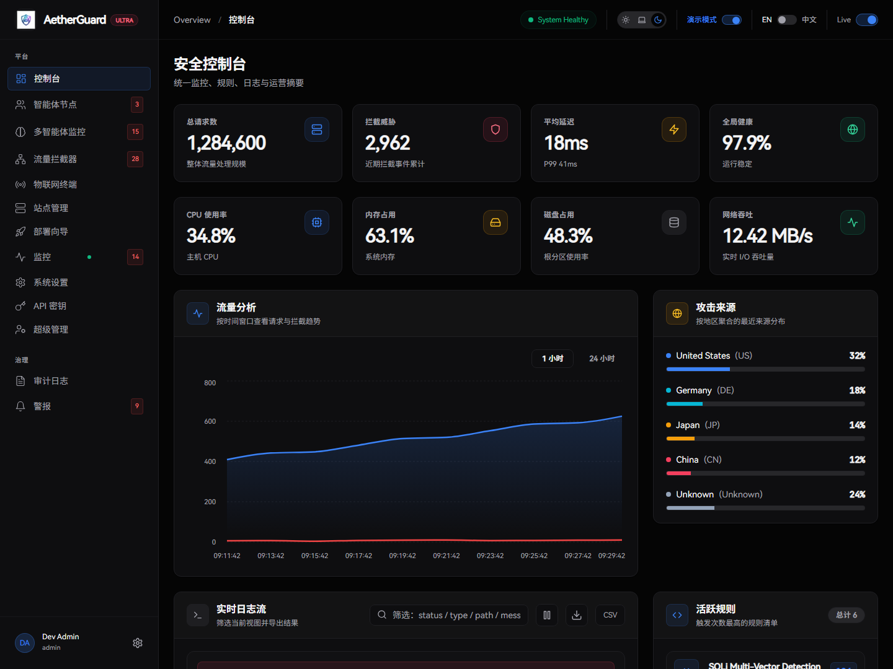
创新创业大赛答辩
AetherGuard
平台主界面
面向服务器场景的智能安全防御平台
我们要展示的不是一个单点安全工具，而是一套可落地、可演示、可持续演进的服务器安全平台。
服务器安全
分布式 Agent
AI 辅助分析
ESP32 联动
参赛信息占位
团队名称 / 项目组名称待补
项目负责人待补
指导老师待补
学校 / 学院信息待补
比赛名称与组别待补
口径说明：团队、导师、学院、软著编号等信息先保留可编辑占位，不虚构未提供信息。
AetherGuard 双创答辩演示稿
01 / 14

Slide 2
P02 / 痛点
推导表达
为什么服务器安全需要新的做法
企业面临的难点已经不只是“有没有防火墙”，而是“是否能低门槛、低延迟、可私有化地持续防护”。
部署复杂
响应滞后
机会判断
方案分散、门槛高，日常运维难形成统一入口。
扫描、告警、处置链条分离，真正形成闭环的速度慢。
从“多工具堆叠”转向“统一平台运营”
• 把节点、站点、设备、扫描、告警和审计放进同一平台视角。
• 把部署、分析和留痕做成可被非专职安全人员使用的流程。
数据顾虑
工具割裂
• 把私有化与本地智能分析作为高敏感场景的设计前提。
高敏感场景不愿把安全日志与分析过程全部外发到云端。
站点、设备、节点、审计往往分属多套系统，切换成本高。
双创项目的切入点不在于复述市场有多大，而在于证明我们找到了一个真实且尚未被低成本解决的问题。
AetherGuard 双创答辩演示稿
02 / 14

Slide 3
P03 / 定义
仓库可证实
AetherGuard 是什么
AetherGuard 已经形成了面向节点、站点、设备、扫描、告警和审计的一体化控制平台。
项目定义
Dashboard 总览界面
• 前端控制台已覆盖登录、总览、Agent、设备、站点、扫描、告警和历史等模块。
• 后端控制平面承接认证、状态同步、业务模块和实时通信。
• 目标是把“看见风险、判断风险、处理风险、留存记录”收束到同一个平台。
• 价值主张：让服务器安全从分散工具堆叠，变成可视、可管、可追溯的主动防御系统。
统一入口
控制平面
受管对象
AetherGuard 双创答辩演示稿
03 / 14

Slide 4
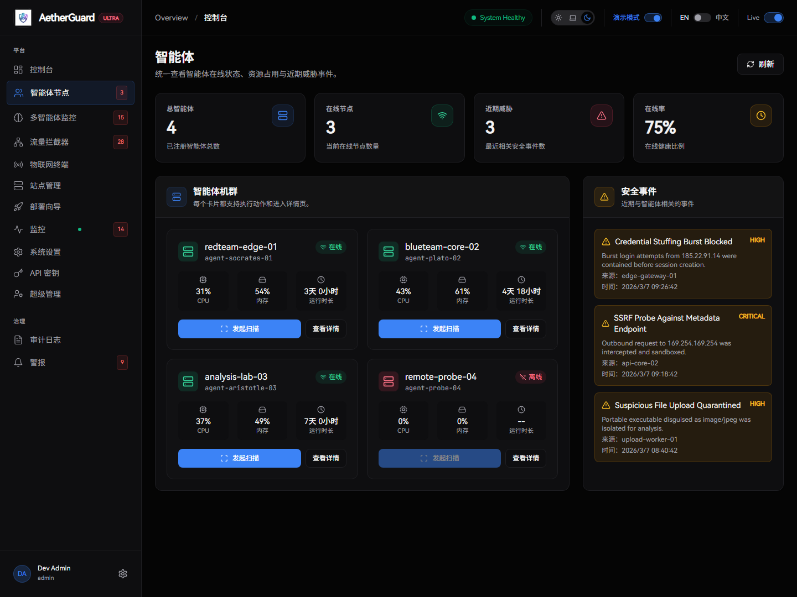
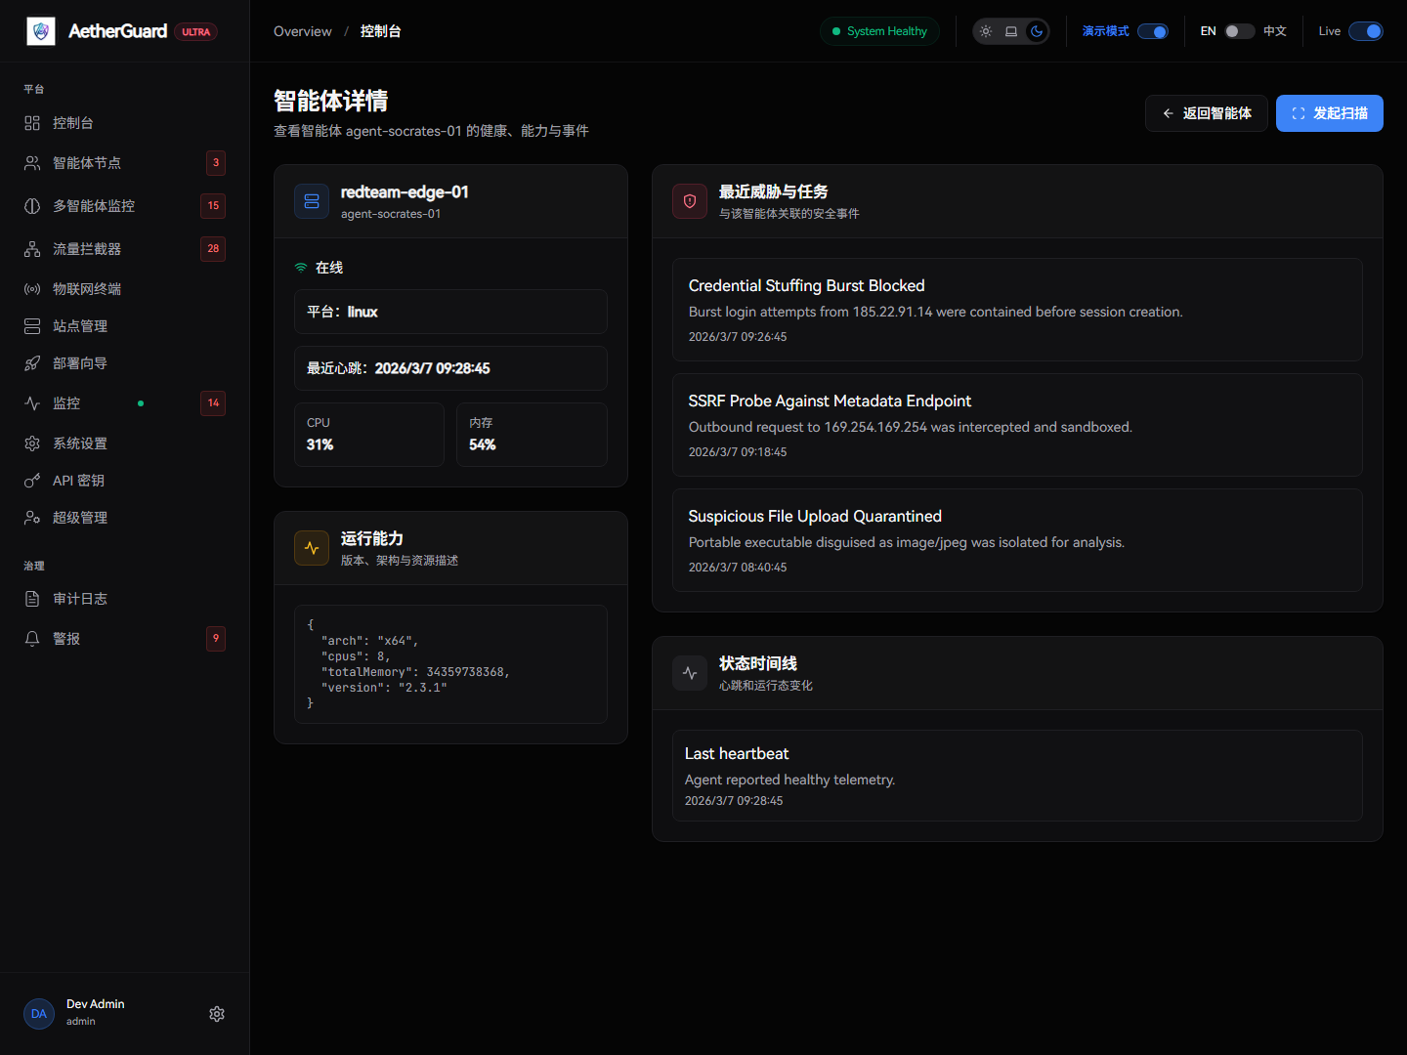
P04 / 创新一
仓库可证实
创新一：防护前移到业务服务器侧
AetherGuard 选择把 Agent 部署到业务服务器侧，使防护更接近真实运行上下文，而不只依赖单一边界节点。
为什么这是创新点
Agents 列表页
Agent 详情页
• 平台已提供 Agent 列表页与详情页，可统一管理节点状态、资源占用和心跳信息。
• 这种设计更适合覆盖站点、服务实例和分布式节点，而不是只守在入口边界。
• 当节点数增加时，平台能力可以随节点一起扩展，具备天然的分布式管理形态。
• 这体现的是把安全能力嵌入业务侧，而不是只做外围阻断。
架构对比理解
边界式单点防护
节点内生防护
统一管理
AetherGuard 双创答辩演示稿
04 / 14

Slide 5
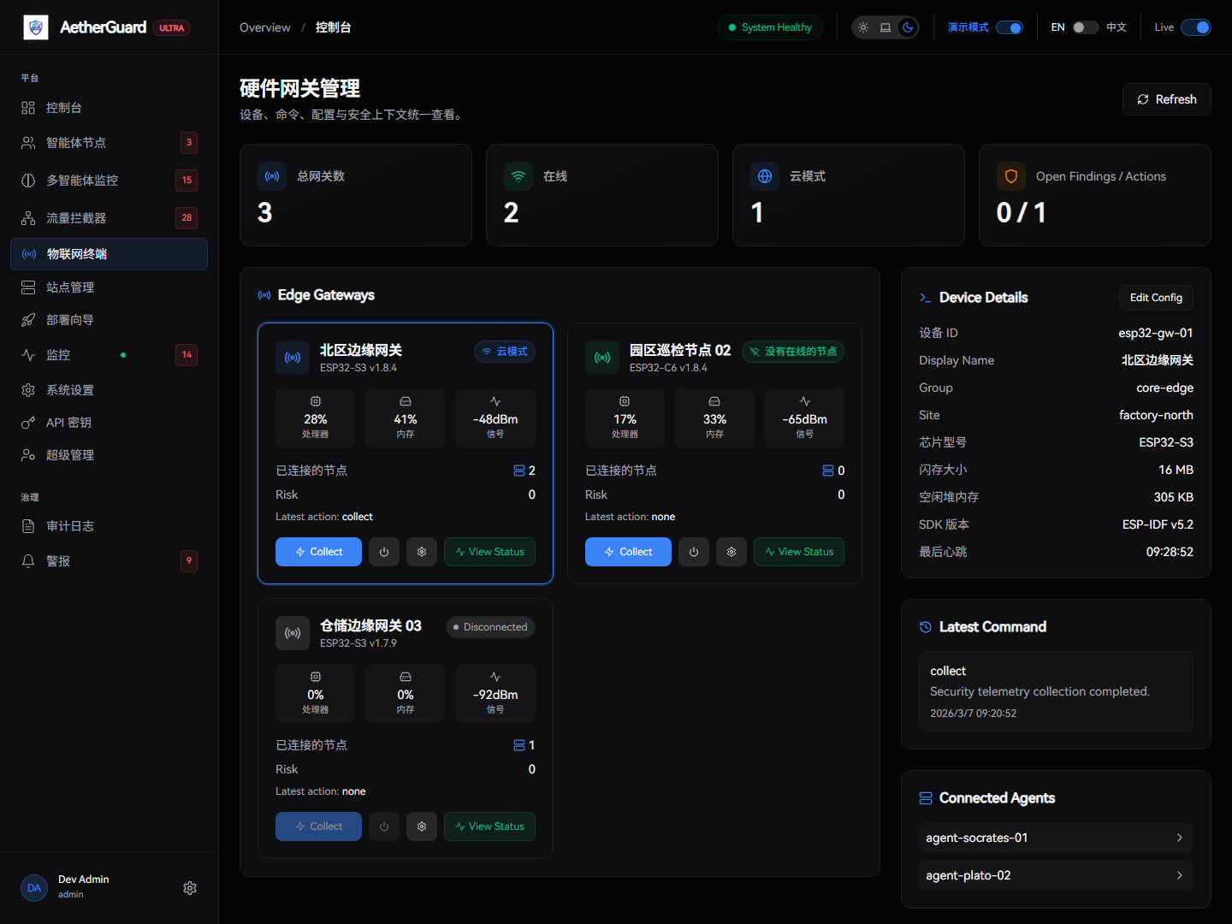
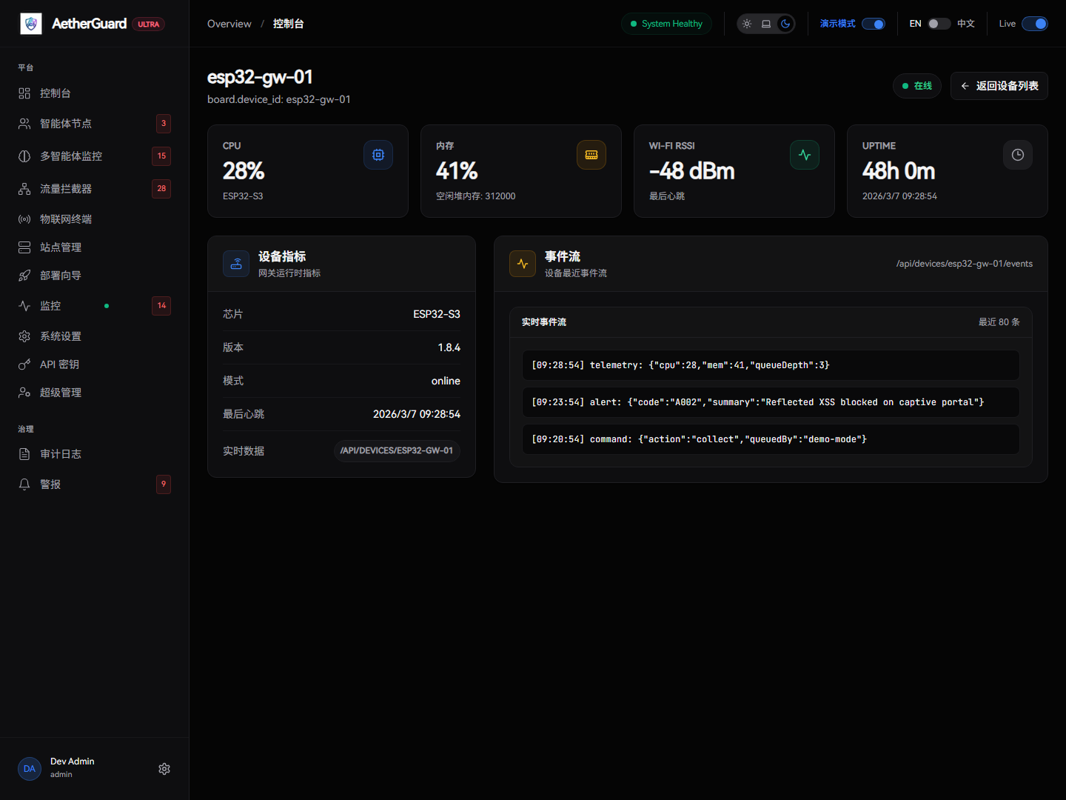
P05 / 创新二
仓库可证实
创新二：把设备节点纳入安全闭环
项目不是单纯的软件平台，而是尝试把 ESP32 设备作为部署、状态感知和高风险动作承载节点纳入系统。
设备接入
状态回传
平台联动
Devices 列表页
Board Status 状态页
答辩表达重点
• 已有设备页与板卡状态页，说明硬件对象已纳入统一管理视角。
• 设备联动的价值在于增加物理确认、状态可见和动作承载能力。
• 这让项目区别于只停留在纯软件层的常见安全展示方案。
AetherGuard 双创答辩演示稿
05 / 14

Slide 6
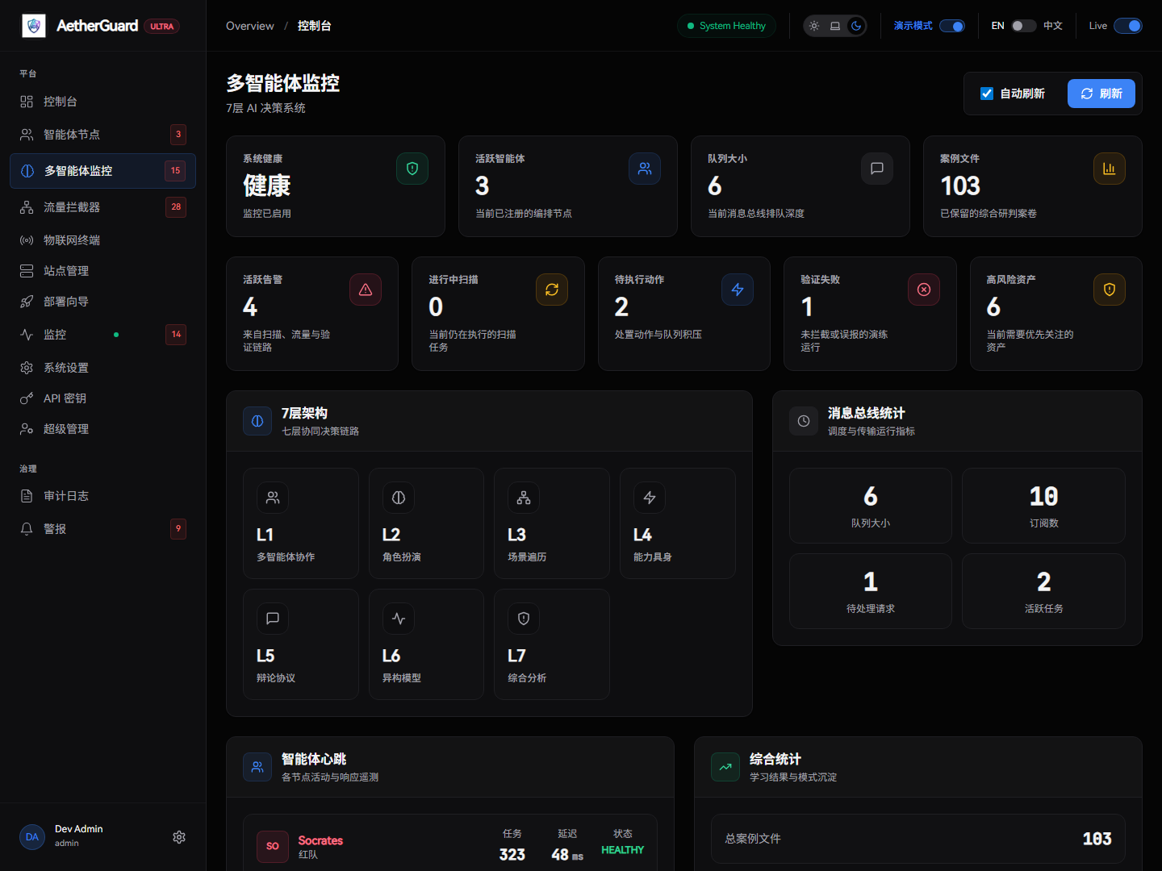
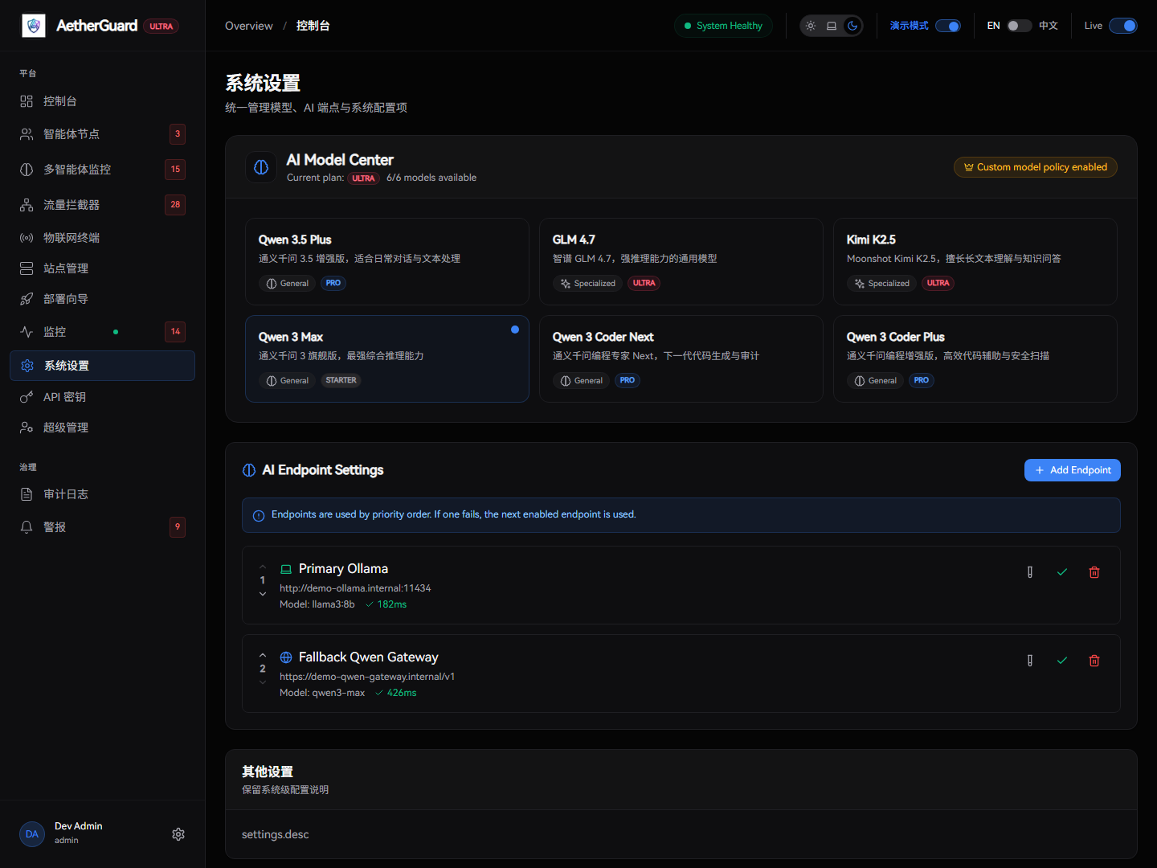
P06 / 创新三
推导表达
创新三：AI 监控、模型配置与演练闭环
项目在方案层面把多 Agent AI 决策、模型切换和攻击演练连接起来，形成持续优化的智能防御路径。
检测
判断
演练
回写优化
当前可讲的事实与边界
Agent Monitor
模型配置
• 平台已包含 Agent Monitor、Settings、Attack Simulator 等相关模块入口。
• 现有文档将 AI 描述为多层协作式分析，而不是单模型单结论。
• 模型配置页支持本地与云端模型组合，符合隐私优先、按场景切换的思路。
• 答辩时应表述为“智能分析路径已被纳入平台”，而不是宣称已完全替代安全专家。
补充说明：当前演示重点是“平台中预留并组织了智能分析与验证路径”，不把未提供的真实模型案例写成既成事实。
AetherGuard 双创答辩演示稿
06 / 14

Slide 7
P07 / 架构
仓库可证实
系统如何真正运行起来
AetherGuard 已具备前端控制台、后端控制平面、数据库/缓存和受管对象层组成的完整系统架构。
访问层
浏览器入口
前端控制台
React + Vite
登录 / 导航 / 总览
控制平面
后端控制平面
Node + Express
认证与权限
实时通信
业务模块
任务处理
支撑层
Redis
SQLite / PostgreSQL
数据卷 / 产物
受管对象层
部署向导
分布式 Agent
受保护站点
ESP32 设备
AetherGuard 双创答辩演示稿
07 / 14

Slide 8
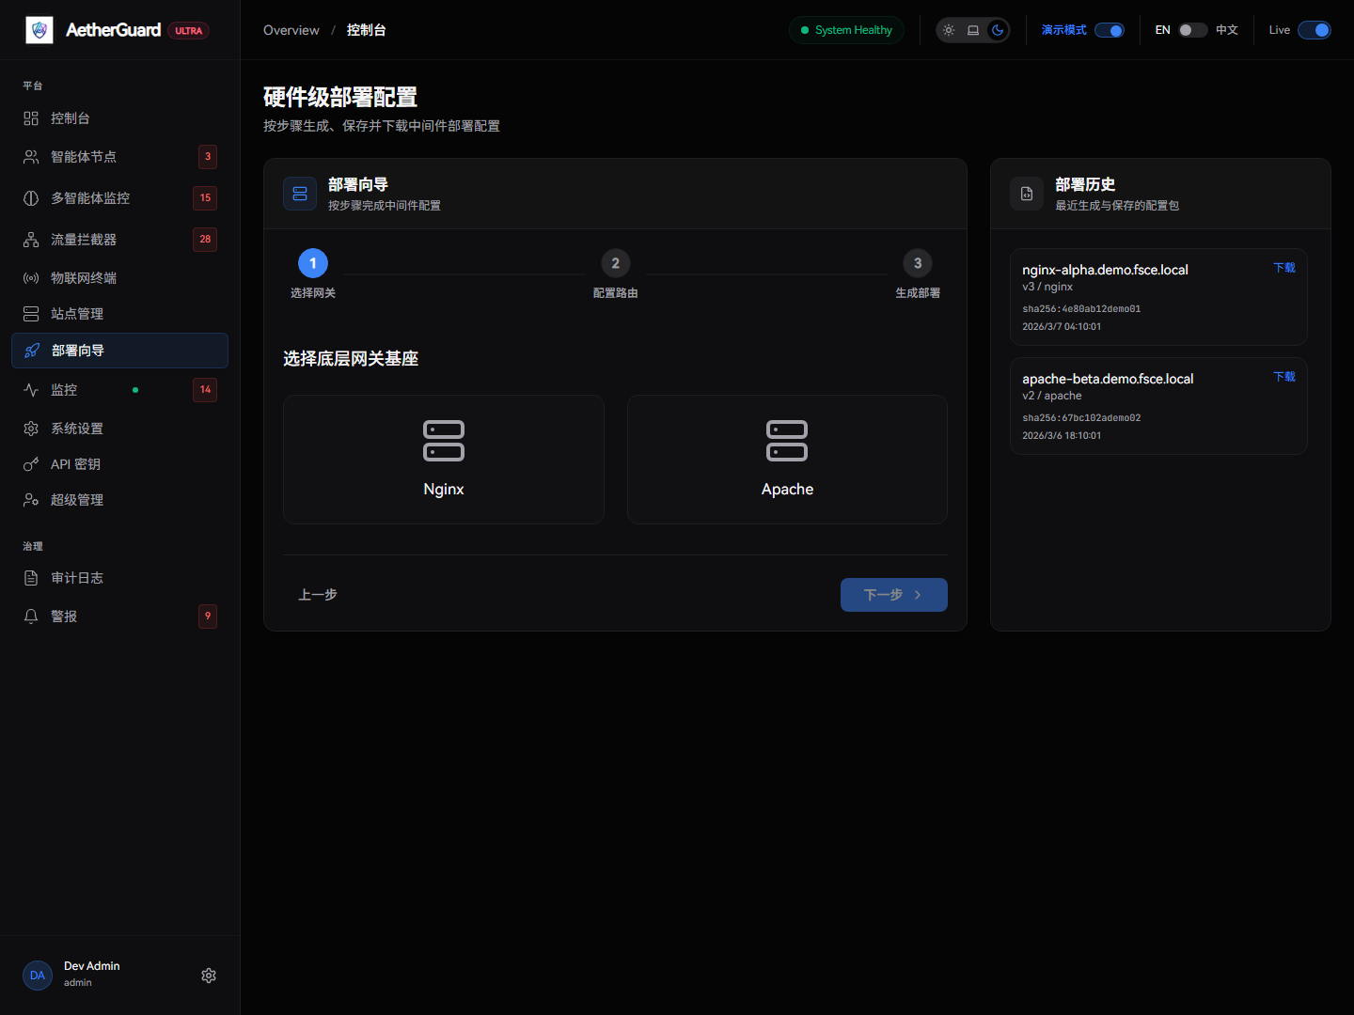
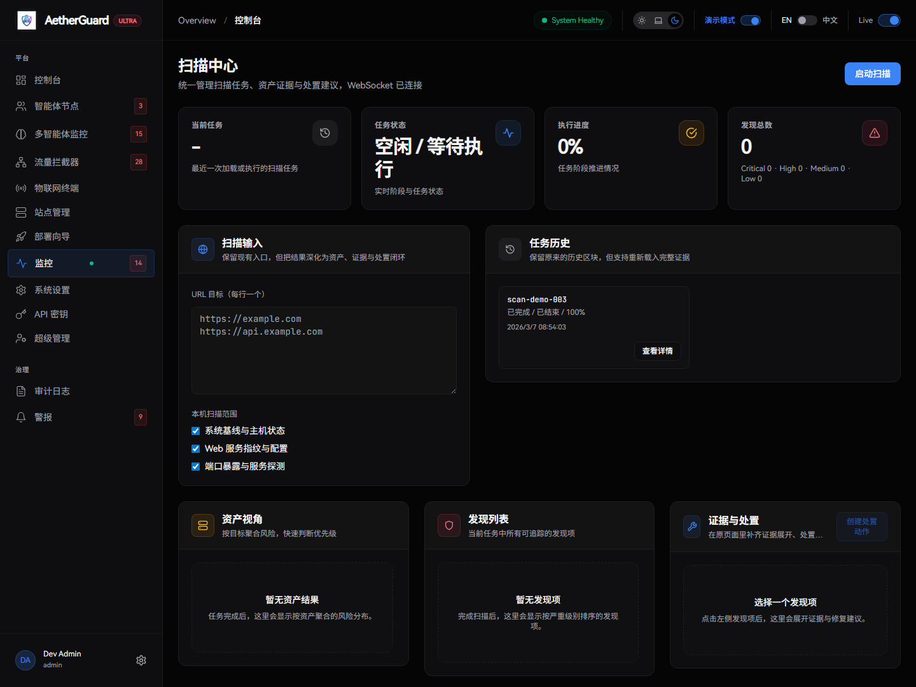
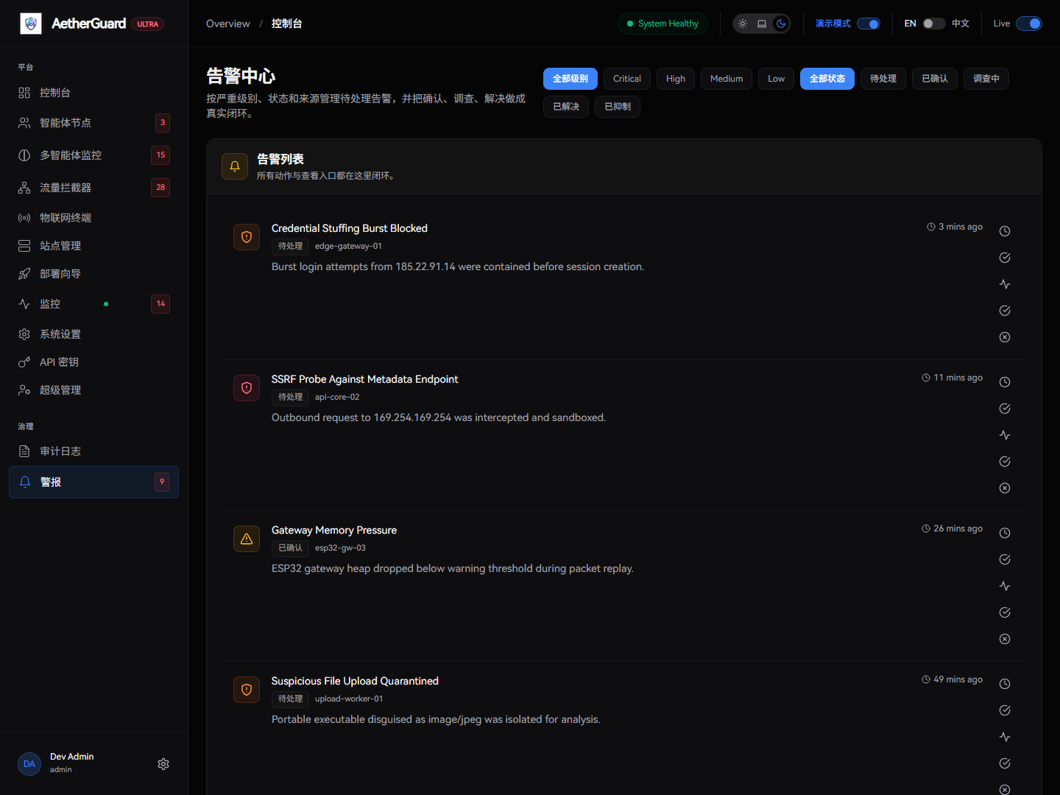
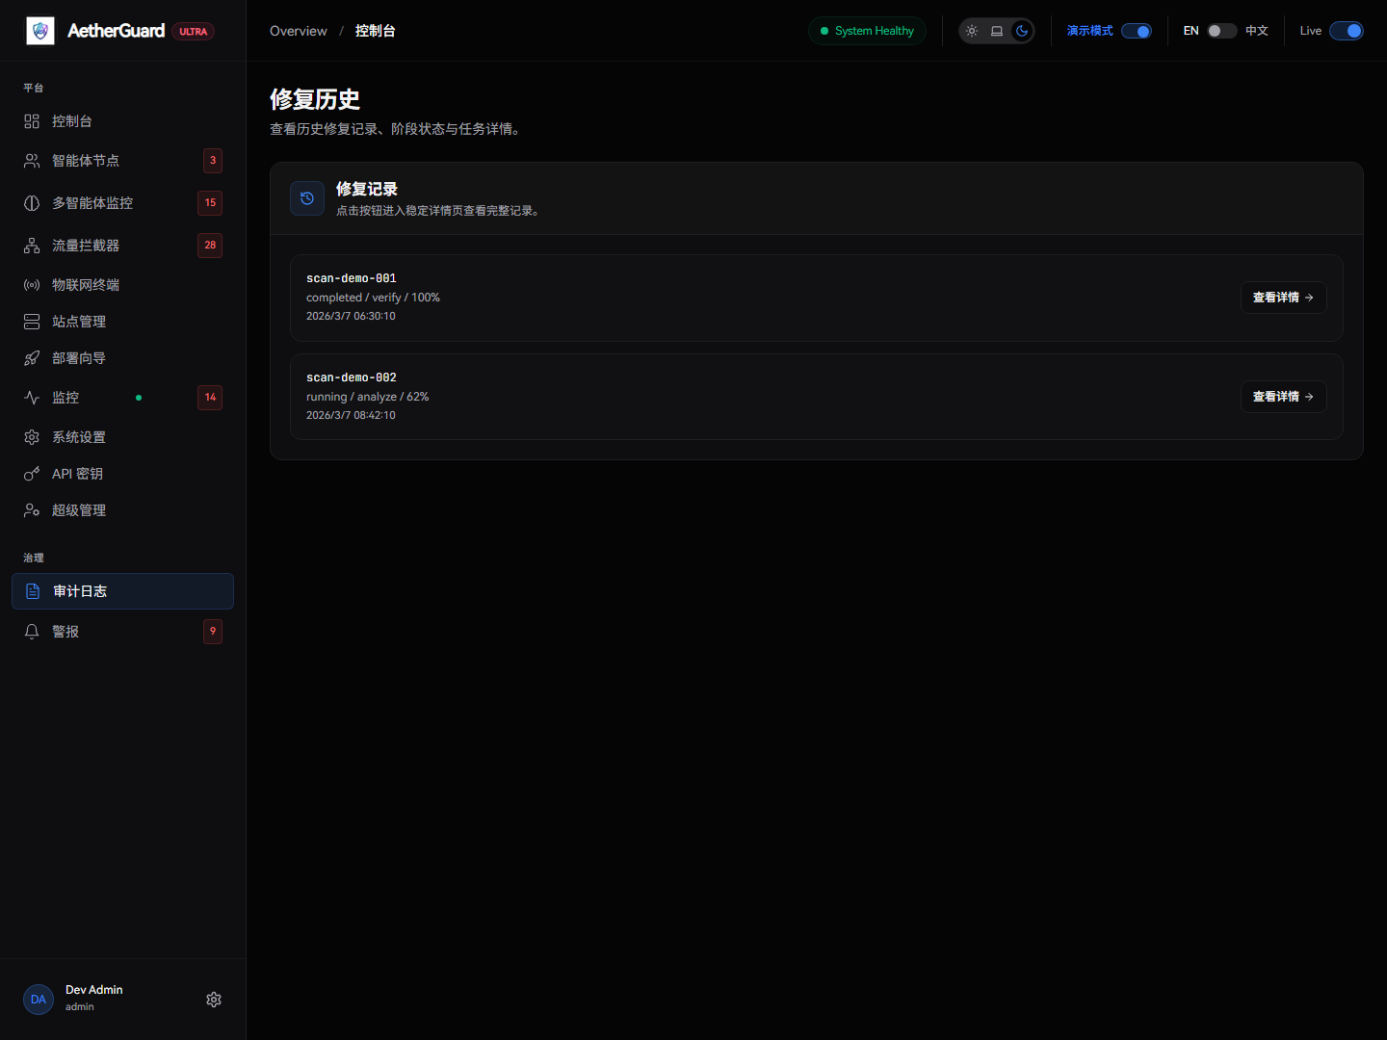
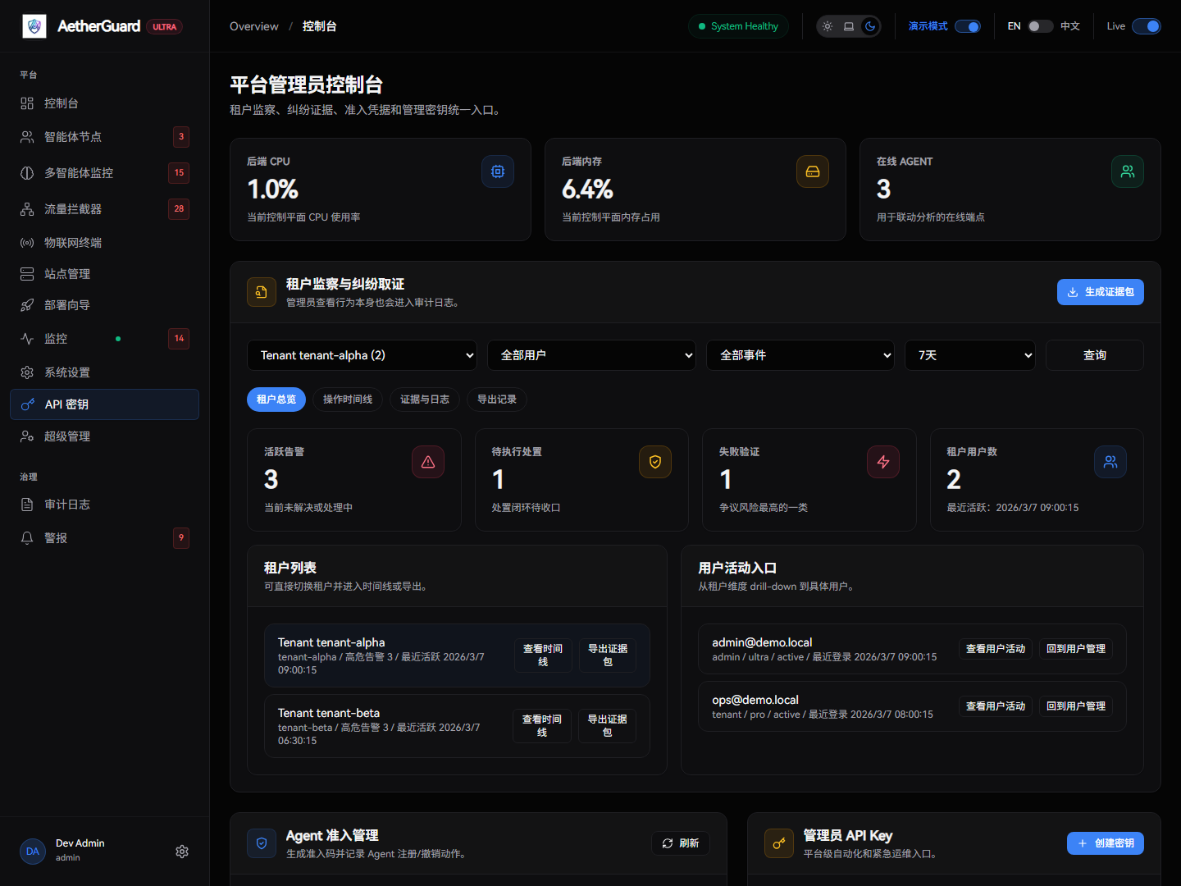
P08 / 演示证据
仓库可证实
不是概念页，而是已有连续产品界面
从首页总览到对象详情、从部署接入到扫描告警，项目已经形成可连续演示的产品链路。
27
22
页面组件
运行截图
覆盖总览、列表、详情与后台页
可直接作为答辩视觉证据
Dashboard
Deployment
Scanner
Alerts
History
Admin
功能链路：Dashboard -> Agents -> Devices -> Sites -> Scanner -> Alerts -> History
AetherGuard 双创答辩演示稿
08 / 14

Slide 9
P09 / 优势
推导表达
为什么这套方案更适合中小团队落地
AetherGuard 的竞争力不只来自功能数量，而来自“统一平台 + 内置能力 + 低门槛接入”带来的综合效率优势。
相对传统方案的综合优势
三年总成本相对趋势（内部测算口径）
• 节点、设备、扫描、告警和审计被收敛到同一个平台中，降低工具切换成本。
传统硬件方案
高
• 内置扫描、演练和历史记录能力，有望减少对外部安全服务的依赖。
云安全方案
中高
• 私有化与本地模型思路，更适合对数据主权敏感的场景。
AetherGuard
低
• 答辩阶段更适合强调“结构性成本优势”，而不是把内部测算说成已成交结果。
表达边界
若后续补到真实报价或试点交付数据，可替换当前相对趋势图；当前版本仅展示方向性优势，不承诺未经验证的商业结果。
AetherGuard 双创答辩演示稿
09 / 14

Slide 10
P10 / 场景
推导表达
先切哪些场景，最容易形成转化
项目更适合从“服务器资产明确、合规敏感、但缺少高成本安全团队”的场景切入。
自建服务器企业
SaaS 与云服务团队
需要统一看站点、节点和告警状态，最适合平台化切入。
更关注低门槛部署、持续运营和跨节点管理能力。
科研实验室 / 教学演示
高隐私敏感场景
适合展示可视化、可演练、可复盘的安全平台能力。
更看重本地处理、私有部署和可追溯的历史记录。
AetherGuard 双创答辩演示稿
10 / 14

Slide 11
P11 / 商业化
推导表达
怎么从项目走向可持续运营
项目适合采用“软件订阅为基础、硬件配套与服务增值补充”的复合型落地路径。
软件订阅
硬件配套
增值服务
• 按能力分层
• 与 ESP32 联动形成差异化
• 部署支持
• 承接基础防护与进阶分析
• 增强演示识别度和交付深度
• 合规文档与策略调优
• 适合作为持续性收入基础
• 适合切入高风险动作场景
• 演练与运营辅导
建议的推进路径
演示验证
小规模试点
沉淀案例
行业复制
AetherGuard 双创答辩演示稿
11 / 14

Slide 12
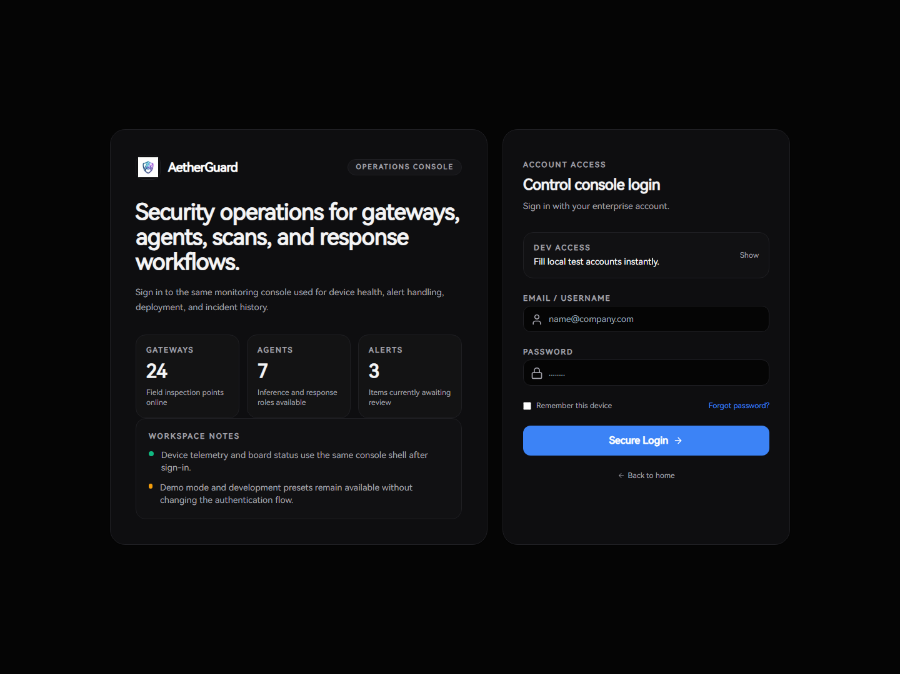
P12 / 阶段成果
仓库可证实
我们已经做到了什么
项目当前最大的说服力，在于它已经具备可运行代码、连续页面、配套文档和测试材料。
27
22
7
4 类+
页面组件
运行截图
E2E 测试文件
文档沉淀
覆盖总览、列表、详情和后台页
可直接用于答辩和软著材料
说明项目已开始考虑演示与验证链路
架构图、功能说明、操作说明、客户介绍
证据墙
Login
Scanner
Admin
• 已有系统架构图、操作说明书和产品功能说明。
• 已沉淀前端路由与模块入口，说明功能链路完整。
• 截图采集于实际运行环境，可直接支撑答辩展示。
• 测试目录证明项目已进入可验证而非纯概念阶段。
AetherGuard 双创答辩演示稿
12 / 14

Slide 13
P13 / 团队
用户待补充
团队如何支撑这个项目继续落地
这个项目需要的不是单一程序员能力，而是产品、前后端、安全、AI、硬件和展示协同。
团队信息占位
项目推进
前后端研发
团队名称待补
需求整合、答辩表达、整体协调与节奏把控。
负责控制台、接口、状态同步和系统集成。
项目负责人待补
指导老师待补
学校 / 学院待补
安全与 AI
硬件与运维
相关奖项 / 经历待补
负责分析逻辑、扫描策略、模型配置和演练思路。
负责 ESP32 设备侧、接入验证和运行环境部署。
软著编号 / 专利状态待补
说明：若团队人数较少，可在答辩中说明“一人承担多角色”，重点展示能力匹配，而不是强行拼出完整组织架构。
AetherGuard 双创答辩演示稿
13 / 14

Slide 14
P14 / 路线图
用户待补充
下一步：从可演示走向可试点、可转化、可复制
AetherGuard 的下一阶段重点，不是继续堆功能，而是把现有平台能力打磨成可试点验证的完整方案。
短期
中期
长期
补齐演示链路
完善答辩材料
寻找试点场景
沉淀小规模案例
围绕私有部署、设备联动
和生态接口持续演进
总结
后续补充占位
AetherGuard 已经具备平台雏形、连续页面和可验证材料。对双创项目而言，它同时回答了三个问题：问题真实存在、方案已经成形、后续具备继续打磨成试点产品的可能。
试点单位 / 场景待补
守望流量，安抵未来
软著编号 / 知识产权状态待补
AetherGuard 双创答辩演示稿
14 / 14

